Slide 1
СТРОИТЕЛЬСТВО ЛЕДОВОГО СТАДИОНА ГОСУДАРСТВЕННОГО АВТОНОМНОГО УЧРЕЖДЕНИЯ КАЛУЖСКОЙ ОБЛАСТИ «СПОРТИВНАЯ ШКОЛА ОЛИМПИЙСКОГО РЕЗЕРВА «ТРУД» В Г. КАЛУГЕ

Slide 2
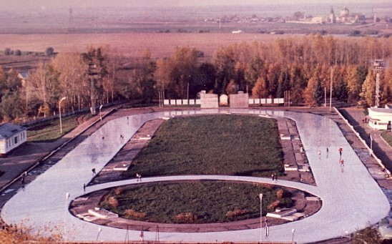
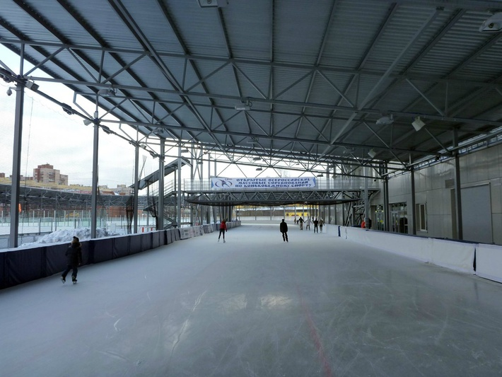
2

Slide 3
РЕЗЮМЕ ПРОЕКТА
ОБЪЕКТ И ПРЕДМЕТ СОГЛАШЕНИЯ
НАЗНАЧЕНИЕ ОБЪЕКТА
КОНЦЕДЕНТ: Министерство спорта Калужской области
ОБЪЕКТ: ледовый стадион
ПРЕДМЕТ: реконструкция трибун, устройство искусственных ледовых дорожек, техническая эксплуатация
Проведение тренировочных занятий по конькобежному и роликобежному спорту, общей физической подготовке
Организация и проведение спортивных и физкультурно-массовых мероприятий
Предоставление физкультурно-оздоровительных услуг населению
ПАРАМЕТРЫ ПРОЕКТА
ЗАДАЧИ ПРОЕКТА
ЮРИДИЧЕСКАЯ МОДЕЛЬ: концессионное соглашение (115-ФЗ)
СРОК СОГЛАШЕНИЯ: 10 лет
СОВОКУПНАЯ СТОИМОСТЬ: 68 млн. руб.
ПЛАТЕЖНЫЙ МЕХАНИЗМ: капитальный грант, плата концедента
КОММЕРЦИАЛИЗАЦИЯ: предусмотрена возможность оказания дополнительных коммерческих услуг на территории реализации проекта
ЗАДАЧА 1: реконструкция трибун и подтрибунных помещений для организации спортивных тренировочных залов
ЗАДАЧА 2: устройство ледовых дорожек
3

Slide 4
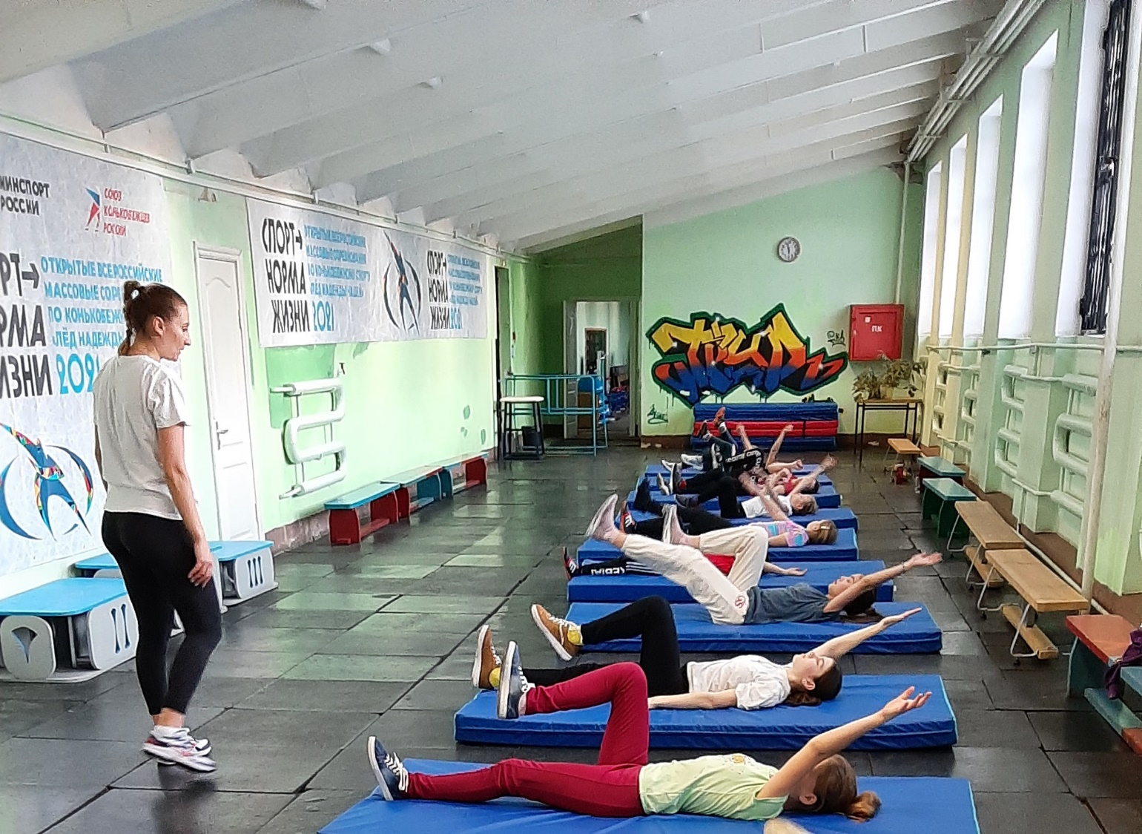
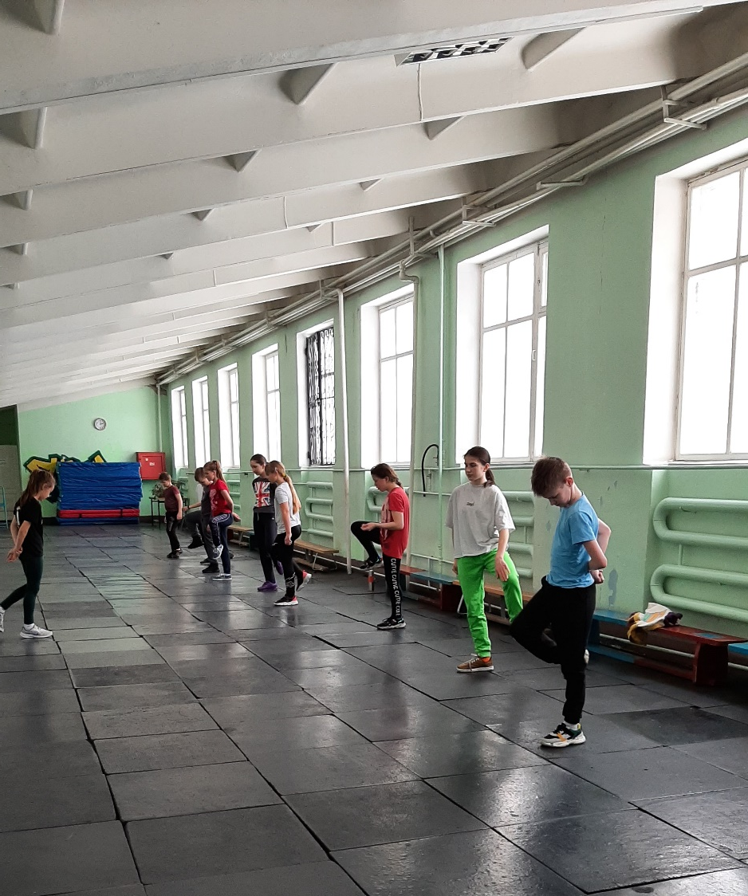
4

Slide 5
ХАРАКТЕРИСТИКИ ОБЪЕКТА
Этаж 1
Адрес объекта: Калужская область, г. Калуга, ул. Подгорная, д.57а
Площадь объекта: 7499,7 кв.м, из которых: стадион 5726 кв.м, подтрибунные помещения 1773,7 кв.м
Кадастровый номер недостроенной трибуны: 40:26:000240:8:109
Кадастровый номер земельного участка: 40:26:000240:8
Степень износа более 40%
К объекту подведено централизованное теплоснабжение, водоснабжение и водоотведение
Перечень работ в рамках реализации проекта:
Реконструкция кровли трибун
Ремонт внутренних помещений
Устройство искусственных ледовых дорожек
Создание спортивного зала конькобежного спорта
Создание спортивного зала бокса,
Создание спортивного зала тхэквондо
Создание раздевалок и служебных помещений
Создание гаража
Этаж 2
5

Slide 6
СТОИМОСТЬ И СРОКИ
Период концессионного соглашения: 10 лет
Необходимый объем инвестиций 68 000 000 руб.
Предполагаемые сроки
Строительно-монтажные работы – 1 год
Период эксплуатации – 9 лет
6

Slide 7
ОРГАНИЗАЦИОННО-ПРАВОВАЯ МОДЕЛЬ
ПРЯМОЕ СОГЛАШЕНИЕ
ПРЯМОЕ СОГЛАШЕНИЕ
ФИНАНСИРУЮЩАЯ ОРГАНИЗАЦИЯ
СОГЛАШЕНИЕ О ФИНАНСИРОВАНИИ
КАПИТАЛЬНЫЙ ГРАНТ, ПЛАТА КОНЦЕДЕНТА
КОНЦЕДЕНТ
МИНСПОРТА КО
КОНЦЕССИОНЕР
ДОГОВОР АРЕНДЫ ЗЕМЕЛЬНОГО УЧАСТКА
ОПЕРАТОРСКОЕ СОГЛАШЕНИЕ НА ЦЕЛЕВУЮ ЭКСПЛУАТАЦИЮ
ПЛАТА ЗА ПОЛЬЗОВАНИЕ
ОПЕРАТОР ПРОЕКТА
ГАУ КО СШОР «ТРУД»
ПОЛЬЗОВАТЕЛИ
СОГЛАШЕНИЕ О РАСПРЕДЕЛЕНИИ ДОХОДА
ОБЪЕКТ КОНЦЕССИИ
ПРОЕКТИРОВАНИЕ, СОЗДАНИЕ, РЕКОНСТРУКЦИЯ, ЭКСПЛУАТАЦИЯ
ПРАВО СОБСТВЕННОСТИ
ЛЕДОВЫЙ СТАДИОН
ПОЛУЧЕНИЕ ИМУЩЕСТВА В КОНЦЕССИЮ
ЛЕГКОАТЛЕТИЧЕСКИЙ СТАДИОН
ПРЕДОСТАВЛЕНИЕ ИМУЩЕСТВА В КОНЦЕССИЮ
7

Slide 8
ОБЯЗАТЕЛЬСТВА СТОРОН
ОБЯЗАТЕЛЬСТВА КОНЦЕДЕНТА | ОБЯЗАТЕЛЬСТВА КОНЦЕССИОНЕРА
Предоставить Концессионеру права владения и пользования Объектом Соглашения и Иным имуществом, а также предоставить Концессионеру Земельные участки, необходимые в ходе реализации Соглашения, на праве аренды или ином допустимом законом праве | Обеспечить создание, реконструкцию и эксплуатацию Объекта
Выплачивать Капитальный грант, плату Концедента и осуществлять иные выплаты Концессионеру, предусмотренные Соглашением, а также заключить по требованию Концессионера Прямое соглашение с Финансирующей организацией | Осуществить в полном объеме инвестиции
Обеспечить на протяжении срока действия Соглашения заблаговременное бюджетное планирование, позволяющее исполнять принятые на себя финансовые обязательства по Соглашению своевременно и в полном объеме | Осуществить ввод в эксплуатацию Объекта, регистрацию права собственности Концедента на Объект и право владения и пользования Концессионера на него
Соглашение предусматривает возможность осуществления Концессионером коммерческой деятельности при осуществлении эксплуатации, если такая деятельность не снижает качество обслуживания пользователей Объекта | Самостоятельно или с привлечением третьих лиц на договорной основе осуществлять в течение срока действия Соглашения эксплуатацию и техническое обслуживание Объекта
 | Осуществить возврат Объекта Соглашения Концеденту после истечения срока действия Соглашения либо при его досрочном расторжении
8

Slide 9
МАТРИЦА КЛЮЧЕВЫХ РИСКОВ
РИСК | ЭТАП | ПОСЛЕДСТВИЯ | СТОРОНА |  | МИНИМИЗАЦИЯ | ОЦЕНКА РИСКА
 |  |  | КОНЦЕССИОНЕР | КОНЦЕДЕНТ |  | ВЕРОЯТНОСТЬ | ПОСЛЕДСТВИЯ
Увеличение САРЕХ и ОРЕХ | Создание, эксплуатация | Увеличение затрат концессионера | + | - | Предварительное обследование и моделирование Ответственность проектировщика Фиксация стоимости с поставщиками Особые обстоятельства | Средняя | Высокие
Риск низкой загрузки объекта | Эксплуатация | Дефицит доходной части | - | + | Плата концедента | Низкая | Высокие
Повреждение имущества / вред третьим лицам | Создание, Эксплуатация | Дополнительные расходы Снижение доходности Административная / уголовная ответственность | + | - | Страхование риска | Средняя | Средние
Протесты местных жителей / активистов | Создание, Эксплуатация | Нарушение сроков создания Увеличение затрат концессионера Невозможность ввода в эксплуатацию | + | + | Обеспечение информационной открытости проекта и принятия решений Обеспечение соблюдения мнения местных жителей / активистов | Низкая | Высокие
Неисполнение условий соглашения | Проектирование, Создание, Эксплуатация | Дефолт концессионера Расторжение соглашения | + | + | Предварительная работа по согласованию условий Штрафные санкции | Средняя | Средние
Смена команды концедента | Проектирование, Создание, Эксплуатация | Пересмотр условий соглашения Расторжение соглашения | + | - | Условия о сохранении реализации проекта Компенсация при расторжении соглашения | Низкая | Высокие
Политические риски | Проектирование. Создание. Эксплуатация | Изменение поддержки проекта. Формальные претензии к концессионеру Переоценка обстоятельств реализации проекта | + | + | Гарантии сохранения нормативного регулирования Исключение избыточной детализации процедур в проекте Исключение избыточных возможностей концедента влиять на проект | Низкая | Высокие
КОНЦЕДЕНТ
МИНСПОРТА КО
9

Slide 10
Министерство спорта Калужской области
Центр Государственно-частного партнерства
Калужской области
+7 (4842) 71-92-02
minsport@adm.kaluga.ru
+7 (4842) 28-12-01
ppp-info@adm.kaluga.ru
www.gchp40.ru

